Slide 1

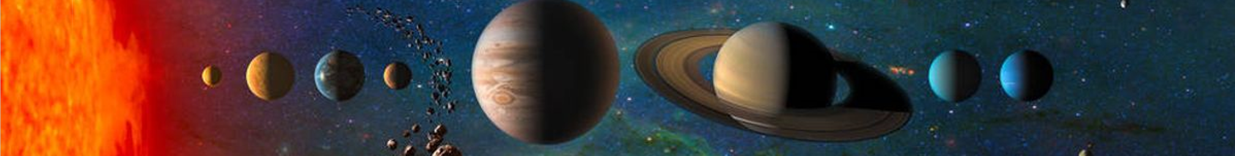

SCEP进度报告
林箐
on behalf of SCEP group
Deep Space Exploration Lab (DSEL)
& University of Science and Technology of China
2024.12.04 @USTC

Slide 2
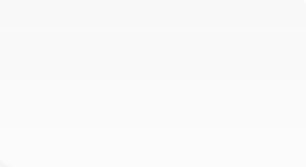
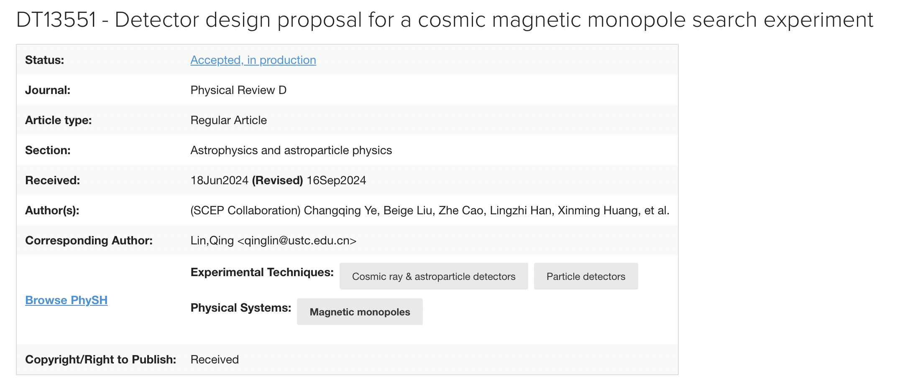
Progress Overview
Background & Monopole Sensitivity;
Magnetometer System;
Scintillation Detection System;
Optimization of Induction Detection;
Optimization of Ionization/Scintillation Detection;
Axion & Other Exotic Physics;
90%
70%
80%
50%
60%
60%
70%
10%
30%

Slide 3
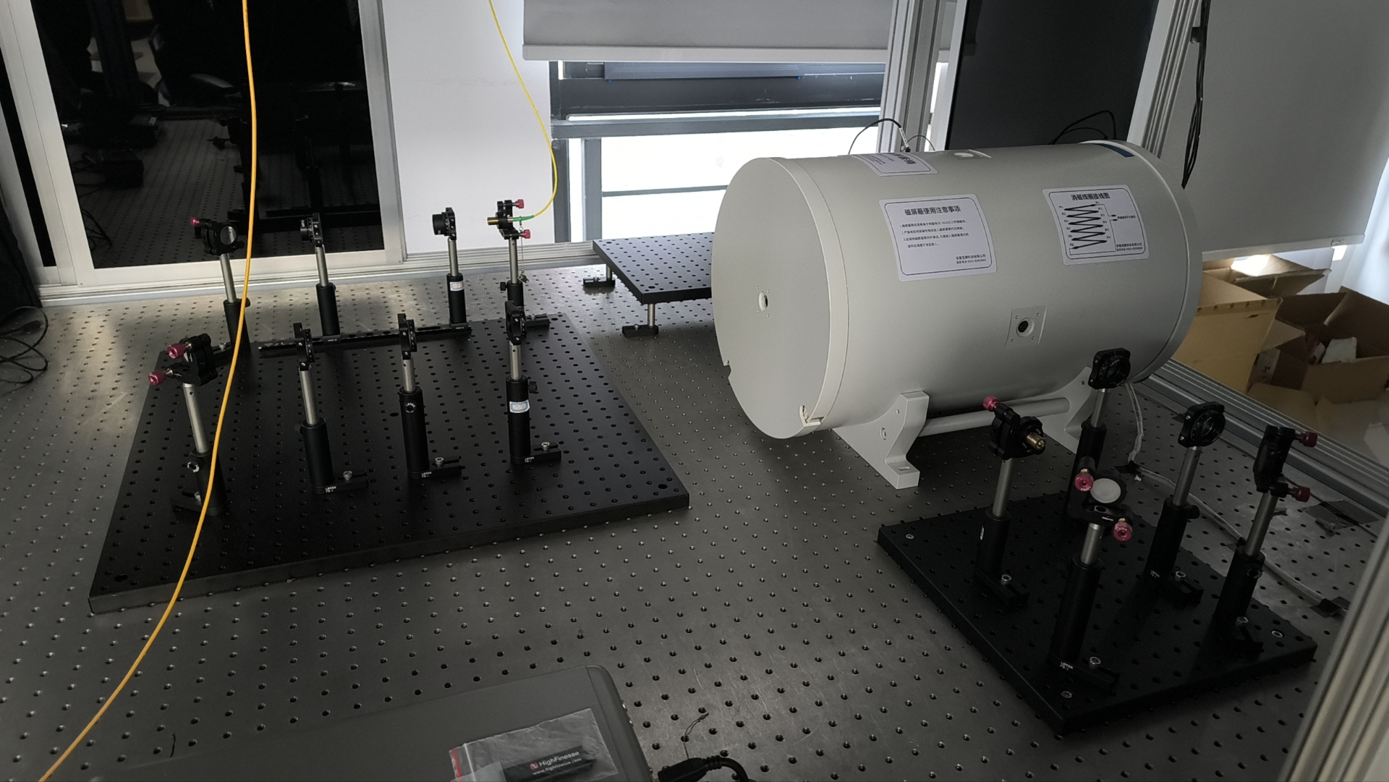
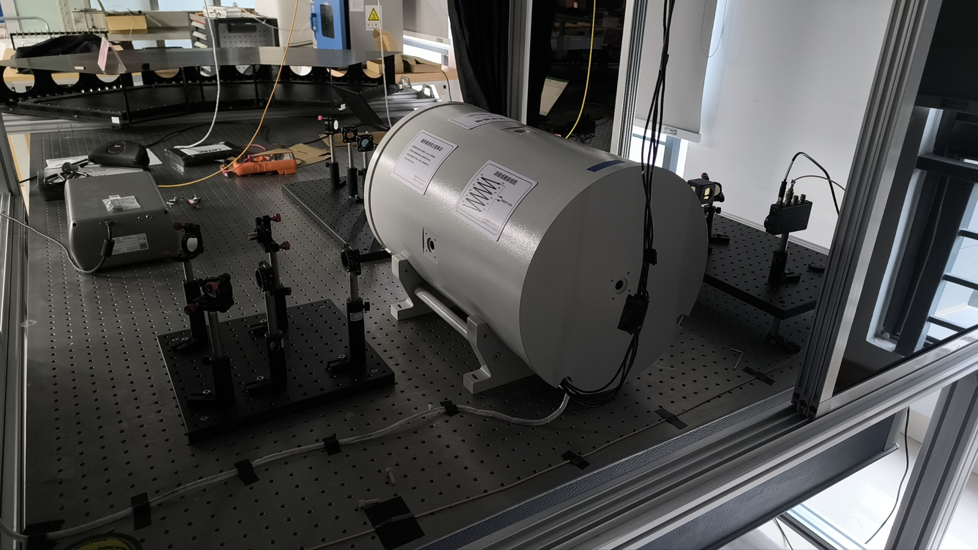
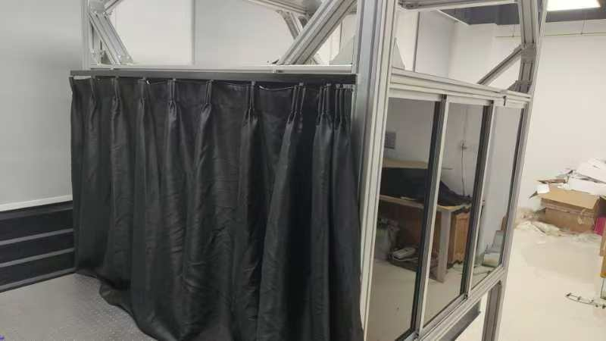
Magnetometer in A406
独立的磁力仪系统已经基本搭建完成；
已经换成高功率低噪声激光器以及优化后的加热室；

Slide 4
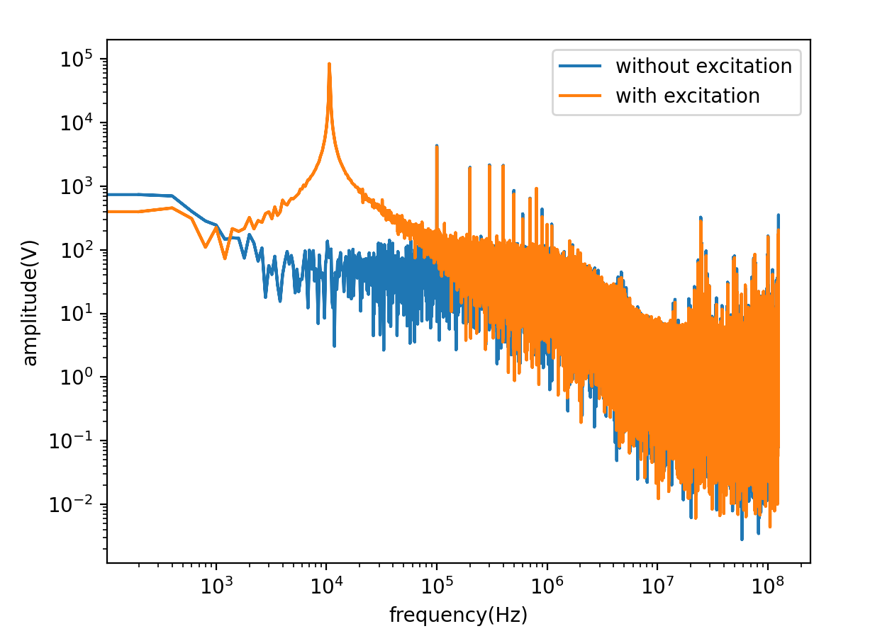
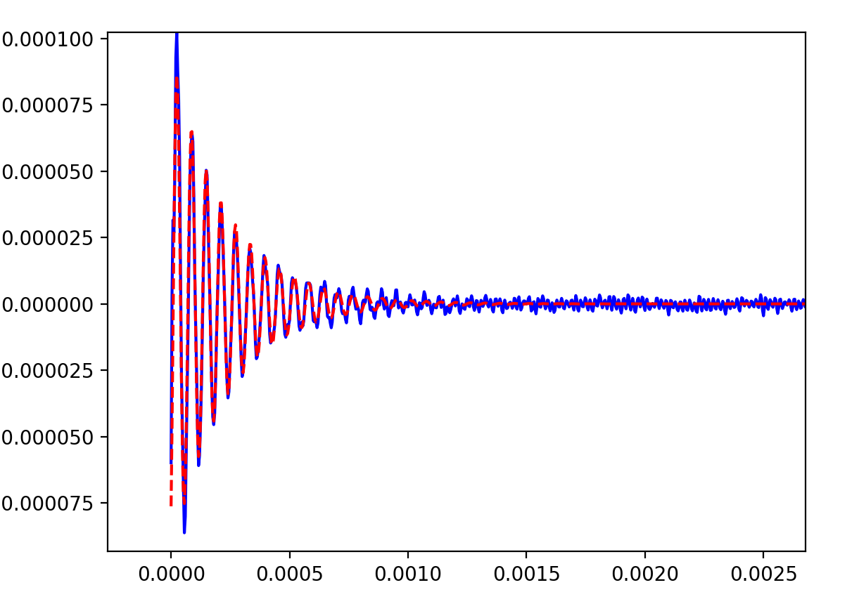
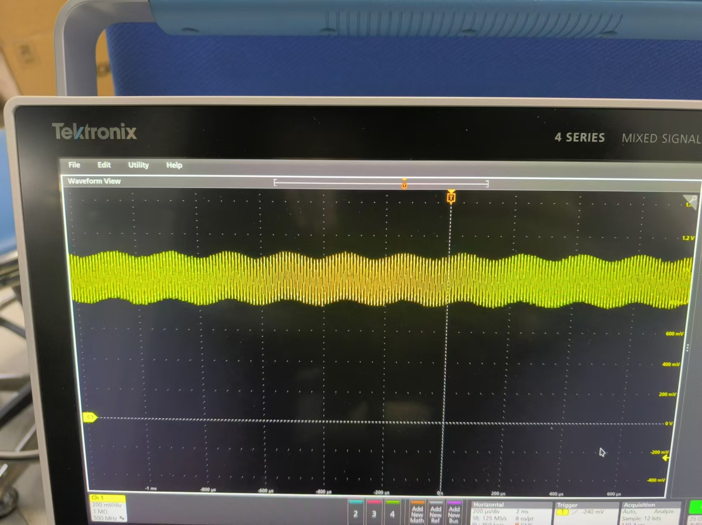
Magnetometer对磁灵敏度
时域
频域
T [s]
使用激励单频磁信号对系统进行标定；
初步测量得到磁灵敏度非常低，大概1e5 fT/sqrt(Hz);
时域波形T2时间～0.23ms，与预期基本相符；
磁单极子目标灵敏度～10fT/sqrt(Hz)

Slide 5
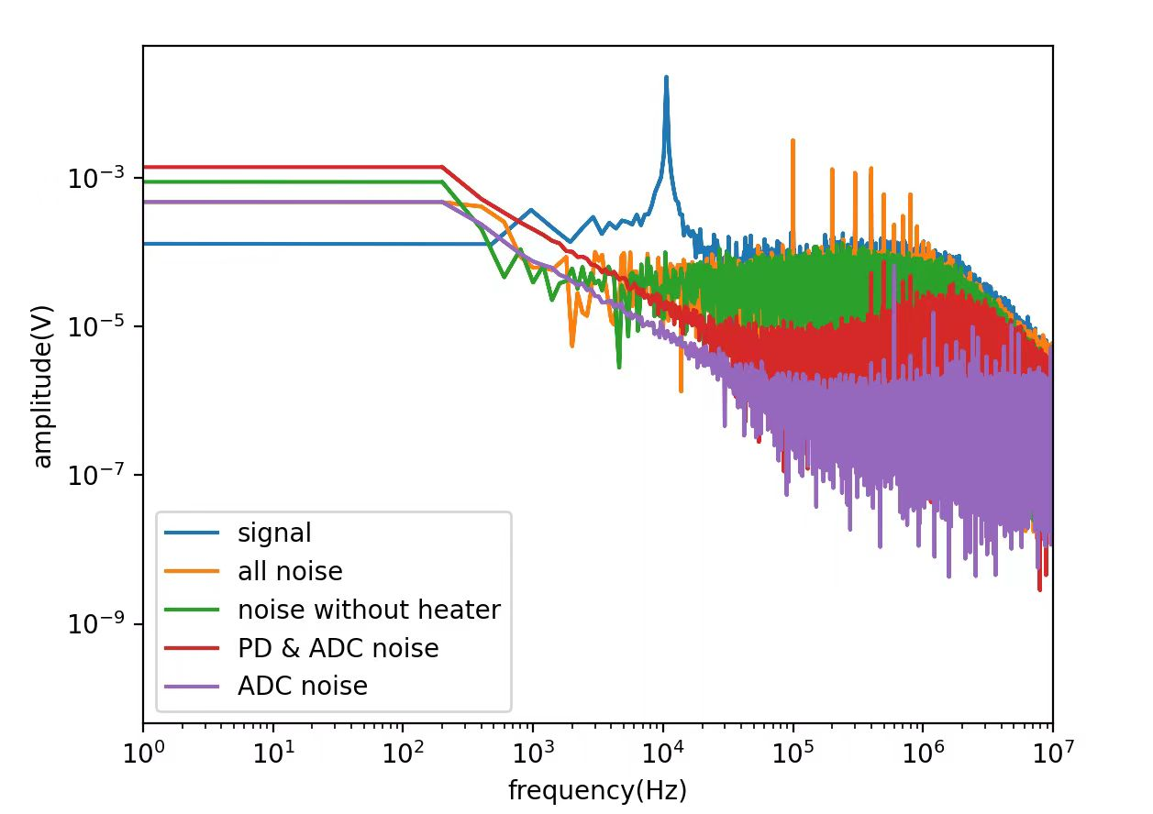
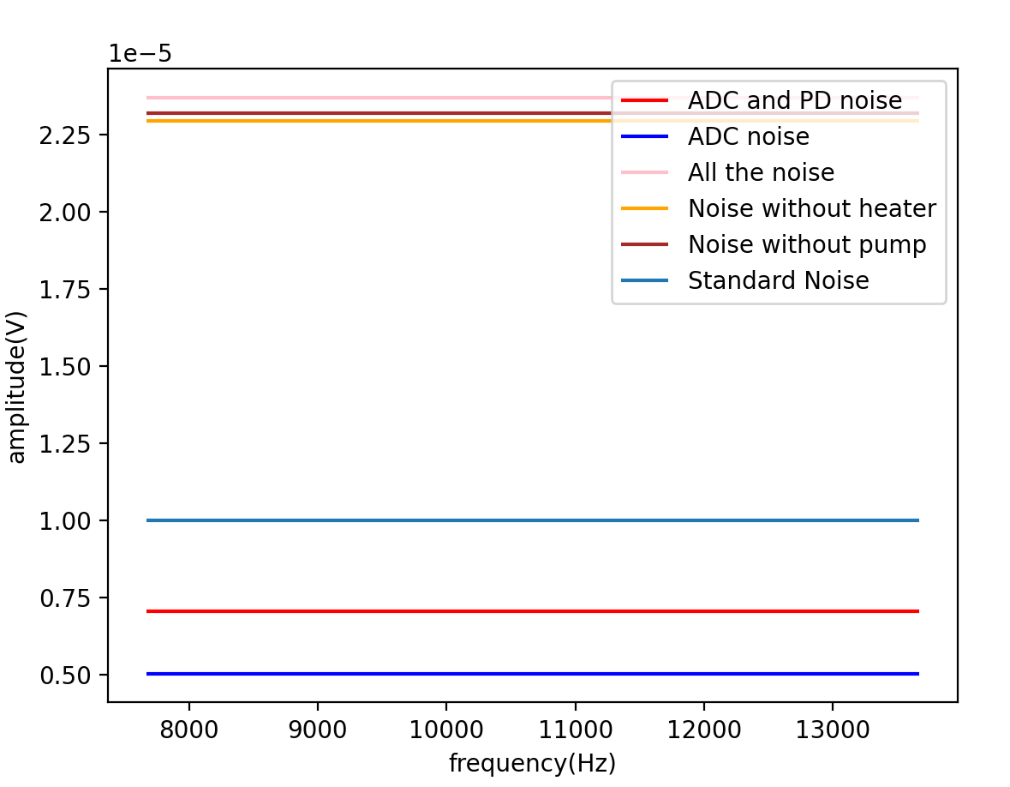
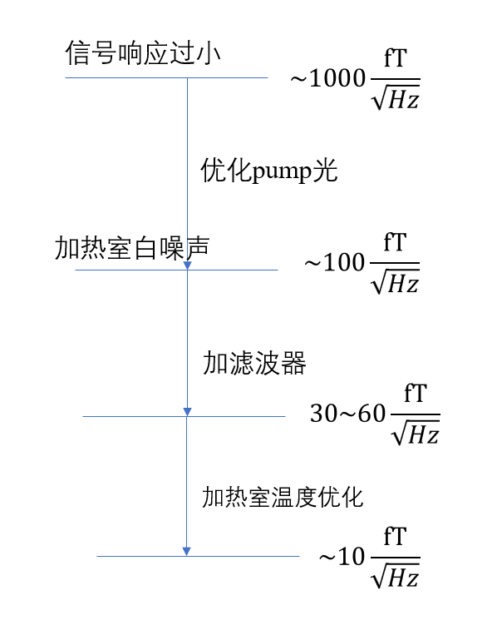
优化过程
加热室以及激光的噪声有部分影响；
信号响应也看上去较小；

Slide 6
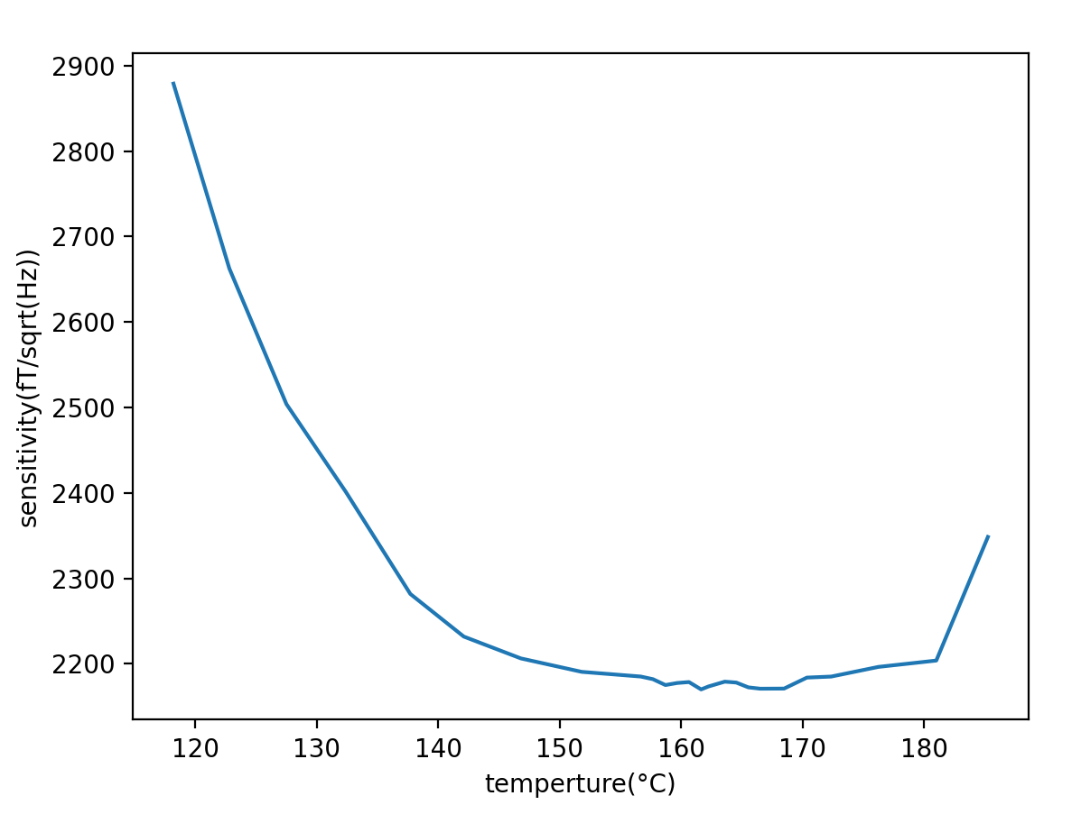
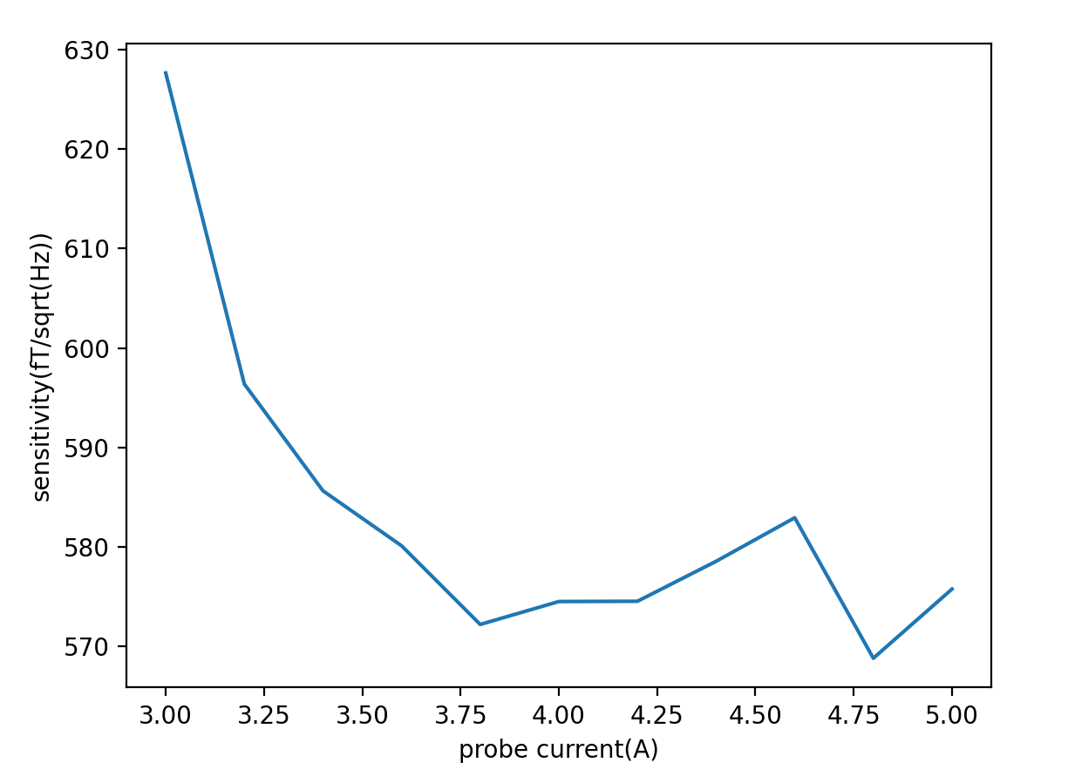
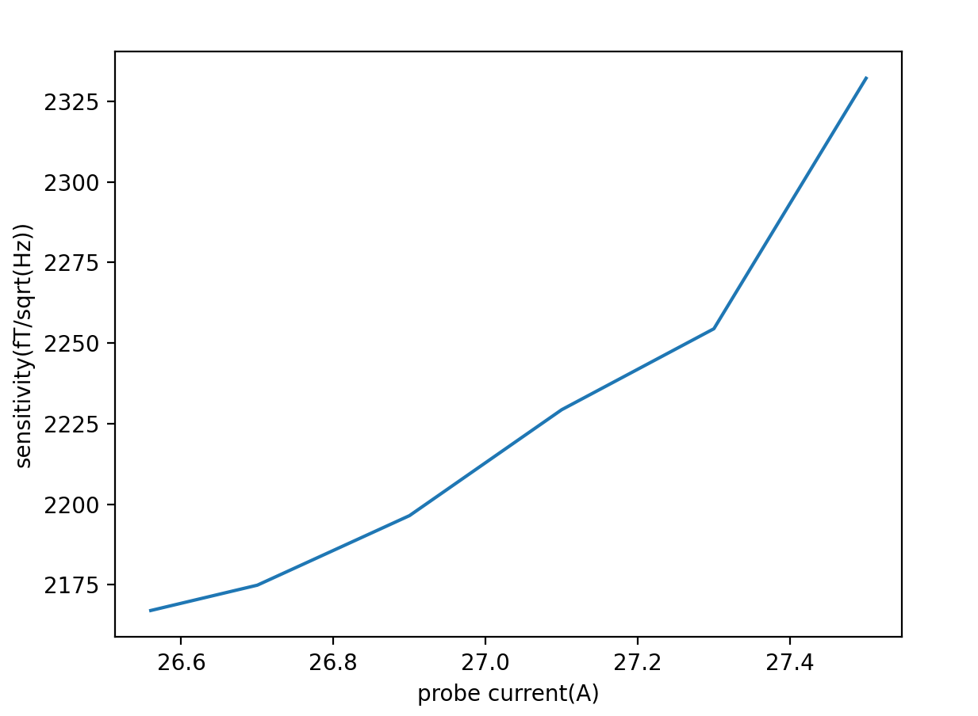
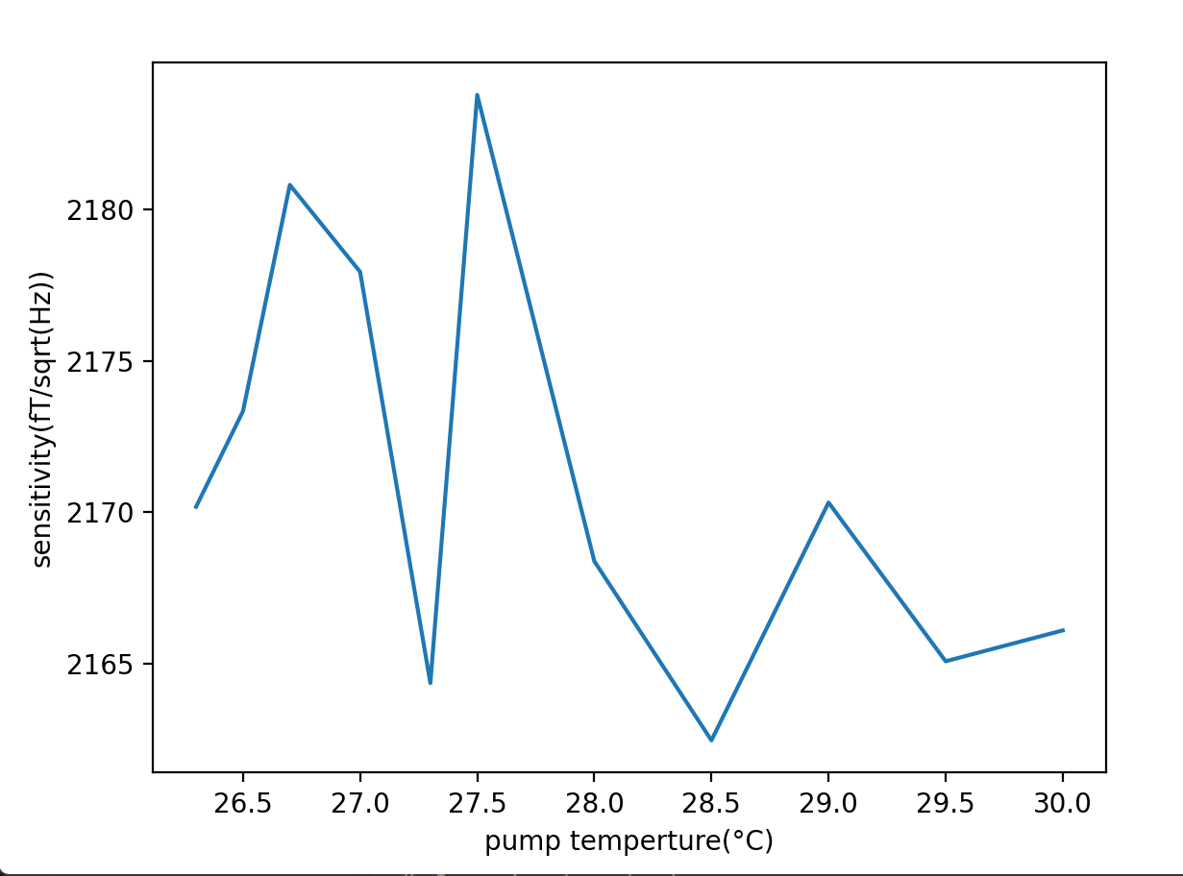
激光器及加热器参数优化
探测激光强度优化
加热器温度优化
加热器优化温度在140-180 C左右；
泵浦光的光频与灵敏度没有测得非常强的关联；
不同于预期，探测光参数没有找到优化点；
优化后灵敏度200fT/sqrt(Hz), 仍然高于预期。
探测激光频率优化
泵浦激光频率优化

Slide 7
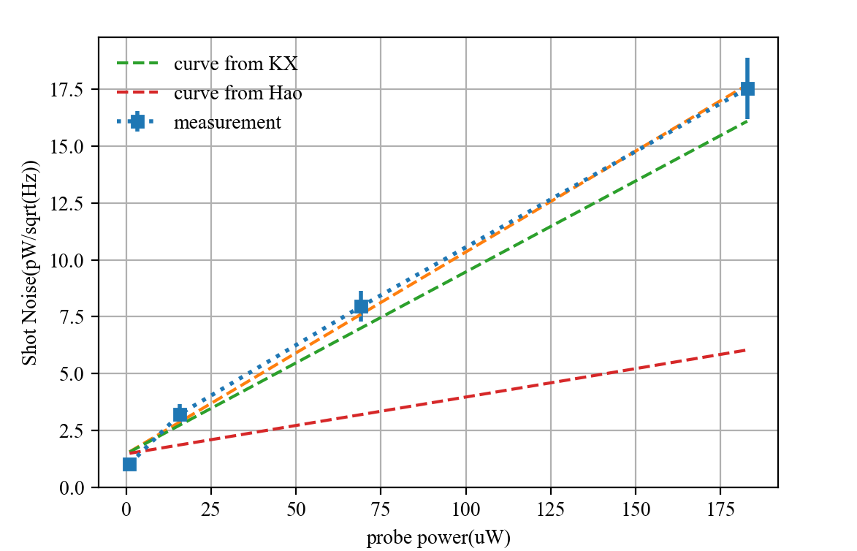
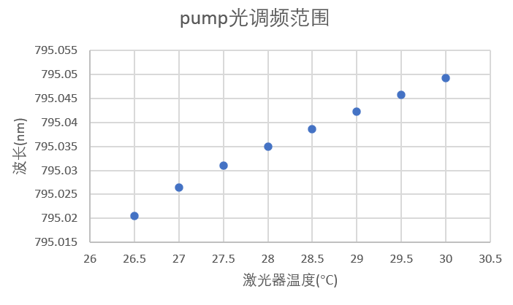
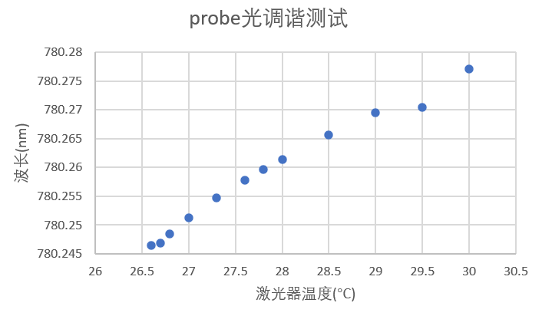
激光器问题
激光噪声
泵浦激光调频范围
探测激光调频范围
激光器噪声水平基本符合预期；
激光器调频范围没能覆盖我们要求频段，造成激光器没有到共振频率，造成有效气泡室原子数不够。
 | 要求波长[nm] | 厂商给出波长范围[nm] | 实测波长范围
泵浦光 | 795.0007 | 795.0000-795.0251 | 795.02-795.05
探测光 | 780.2428 | 780.2400-780.2659 | 780.245-780.276

Slide 8
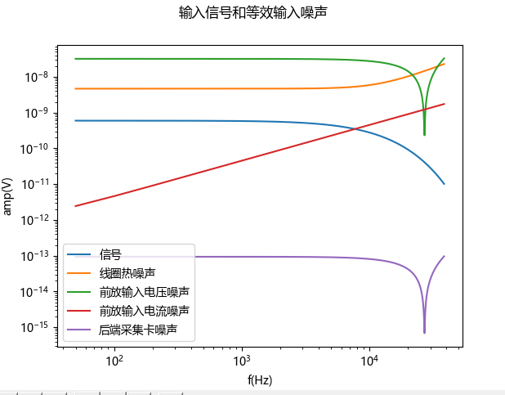
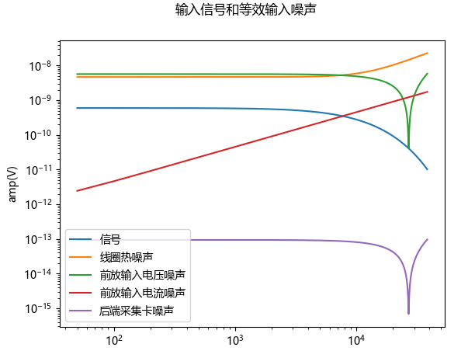
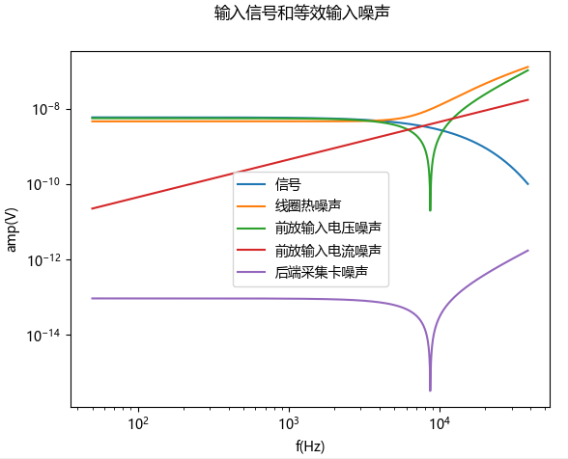
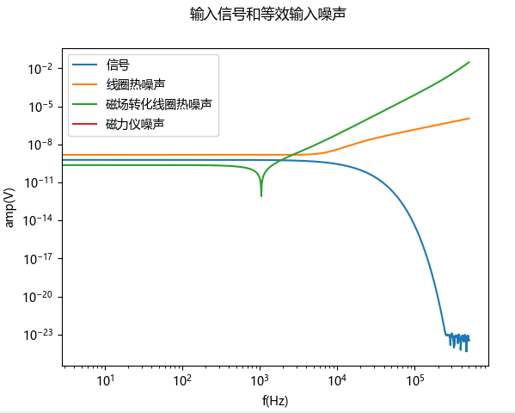
优化总结（基于V4线圈）
优化 | SNR | 主导噪声 | 信号与等效输入噪声
优化前，直接电压读出方案运放输入电压噪声3.2nV/sqrt(Hz) | 0.11 | 运放输入电压噪声占主导
通过并联5极JFET管，使得输入电压噪声降为568pV/sqrt(Hz) | 1.72 | 感应线圈热噪声和运放输入电压噪声同时影响
直接电压读出方案，采用磁芯线圈（根据实测预测的参数） | 153.55 | 感应线圈热噪声和运放输入电压噪声同时影响
原子磁力计读出方案，采用磁芯线圈（根据实测预测的参数） | 163.01 | 感应线圈热噪声占主导

Slide 9
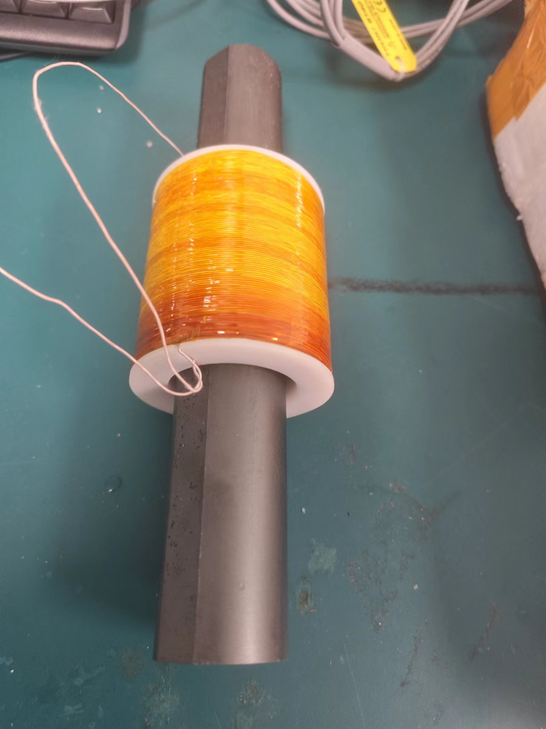
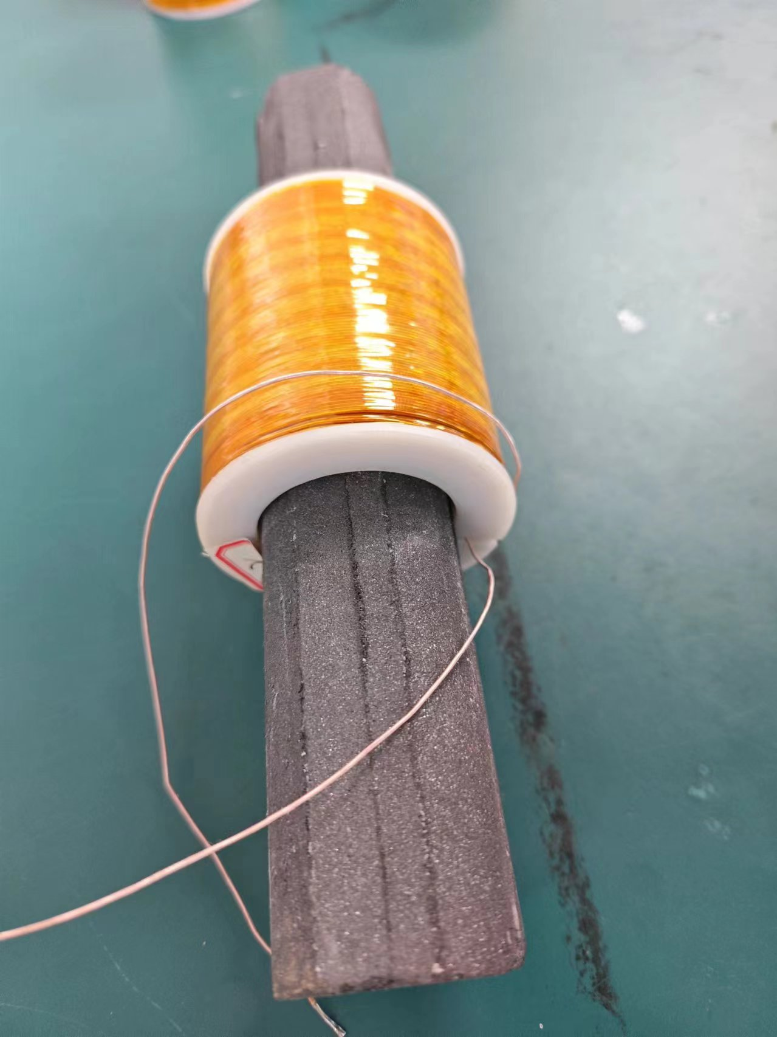
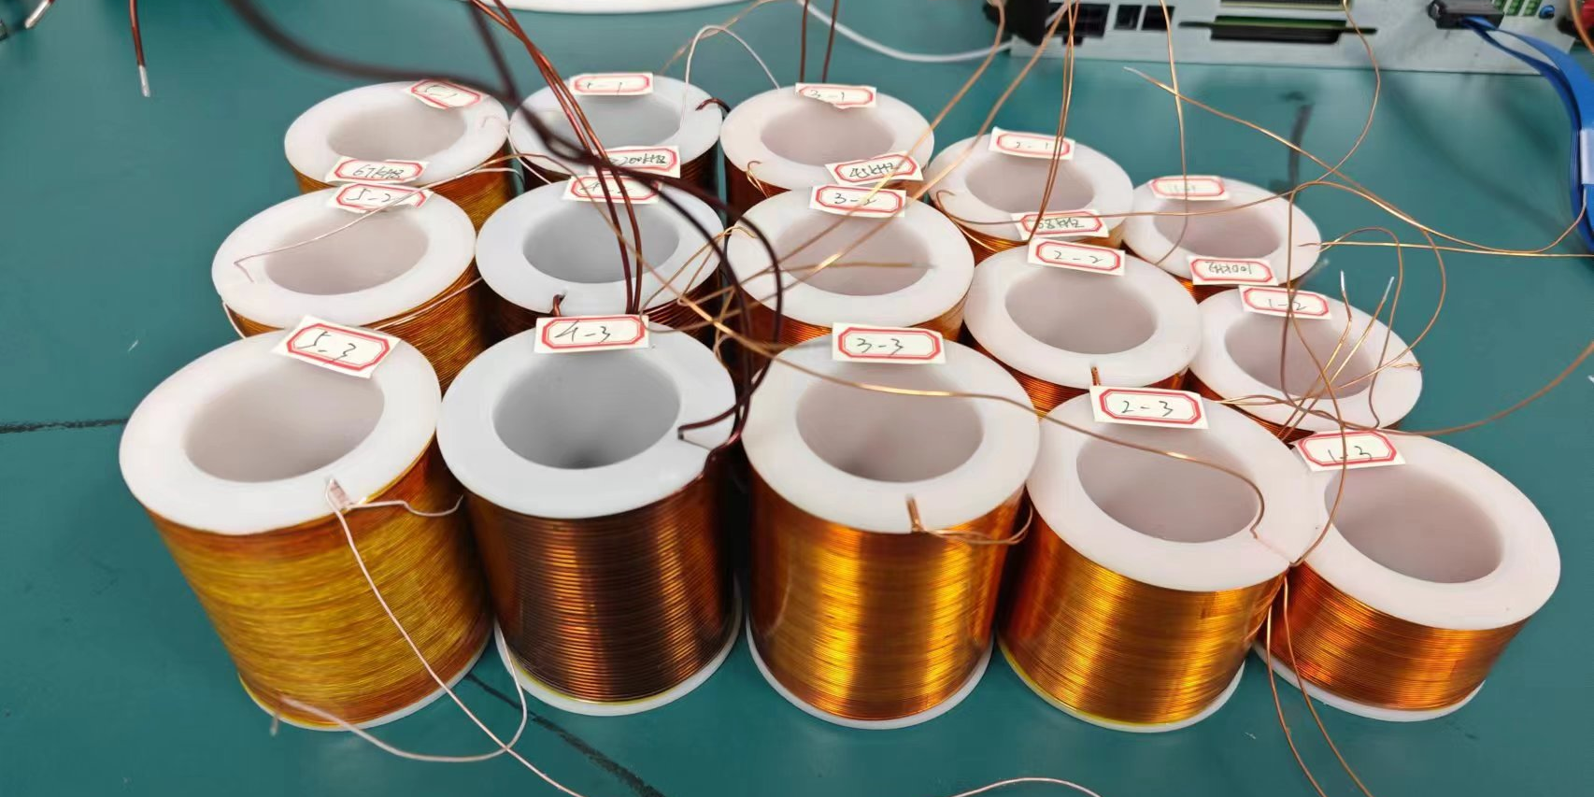
感应信号信噪比优化方案推进-交流电阻测试
铁氧体1
铁氧体2
线圈每种各三只，参数依次为，绕线内径，绕线外径，绕线高度（mm）：
  第一组：40//57//30，0.6实心线，14层*50匝
  第二组： 40//57//45，0.6实心线，14层*75匝
  第三组： 40//57//60，0.6实心线，14层*100匝
  第四组： 40//57//60，1.27实心线，6层*47匝
  第五组： 40//57//60，0.6利兹线，14层*100匝
采用两种不同材质不同电导率的铁氧体材料进行实测交流电阻。
铁氧体切半测试进行对比；
不同高度（8，12，16，20cm）

Slide 10
测试结果
$$I^{2}R=P=P_{core}+P_{coil}=P_{E}+P_{H}+P_{coil}$$
切半后下降比例
 | 80mm | 120mm | 160mm
Coil3 (Solid wire) | 0.8609 | 0.8204 | 0.8086
Coil5 (Litz wire) | 0.8208 | 0.7957 | 0.7891
切半后交流下降幅度大于涡流损耗预测比例0.61（理想情况）；
加铁芯后交流电阻这里的测量至少大4倍，也就是热噪声大2倍；

Slide 11
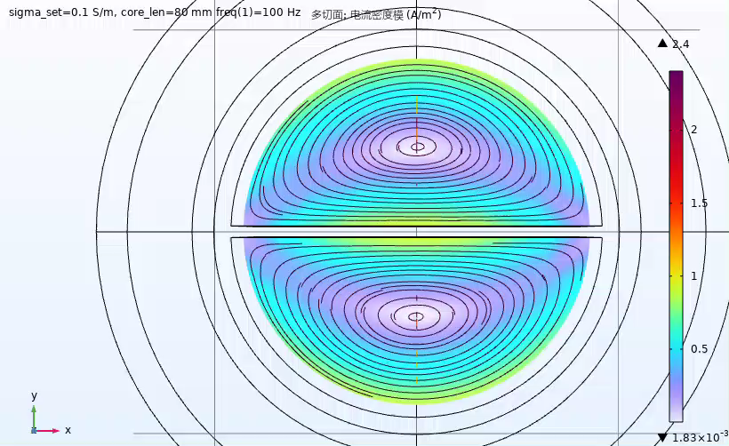
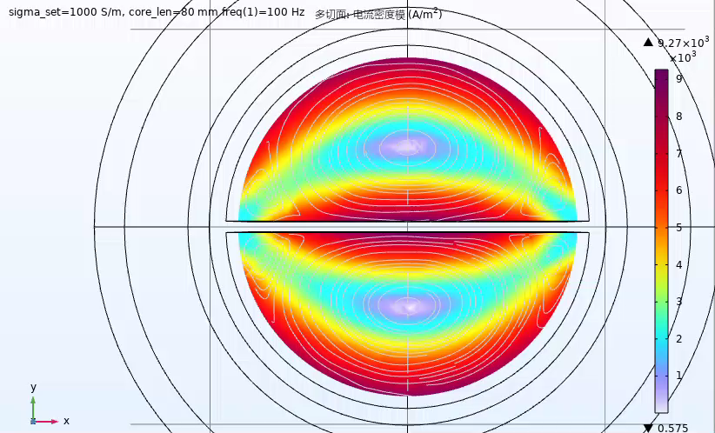
模拟-数据不匹配
1. 切半后交流电阻下降不是0.61，因为趋肤效应随频率变哈
0.1S/m
1000S/m
freq (Hz) | Rac_core/f²
10000 | 9.85E-11
15849 | 9.85E-11
25119 | 9.85E-11
39811 | 9.85E-11
63096 | 9.85E-11
1.00E+05 | 9.85E-11
freq (Hz) | Rac_core/f²
10000 | 6.60E-07
15849 | 5.36E-07
25119 | 4.32E-07
39811 | 3.50E-07
63096 | 2.85E-07
1.00E+05 | 2.34E-07
2. 厂家给出的电导率极小（0.1S/m），模拟显示涡流效应可忽略！
通过COMSOL模拟涡流损耗

Slide 12
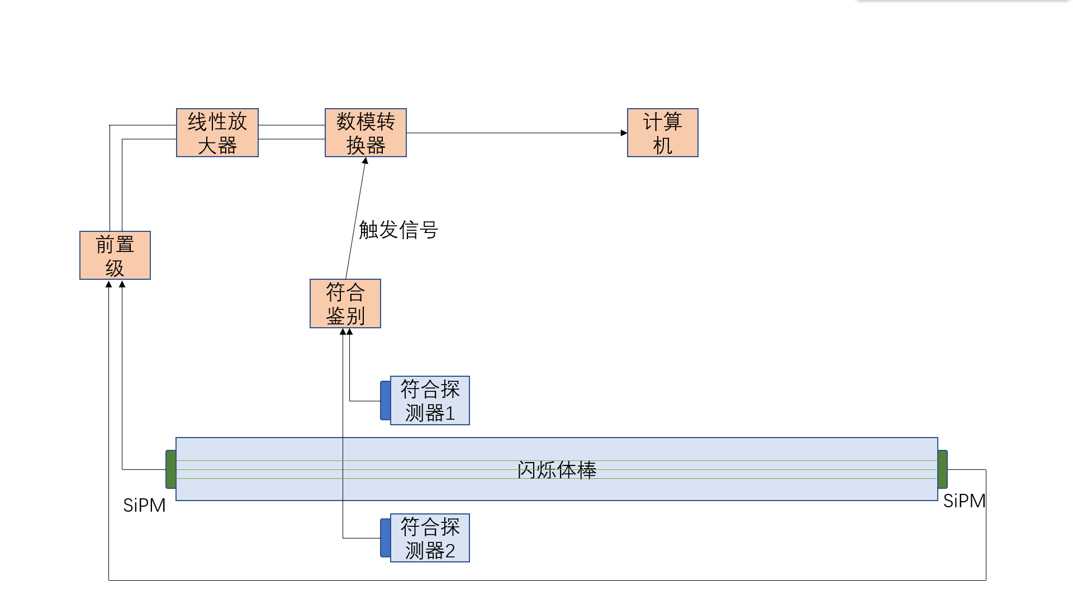
塑料闪烁体探测器测试

Slide 13
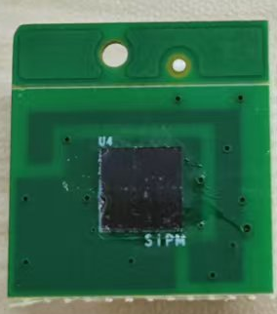
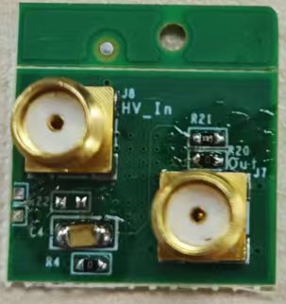
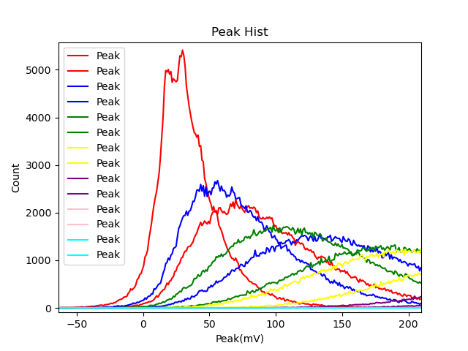
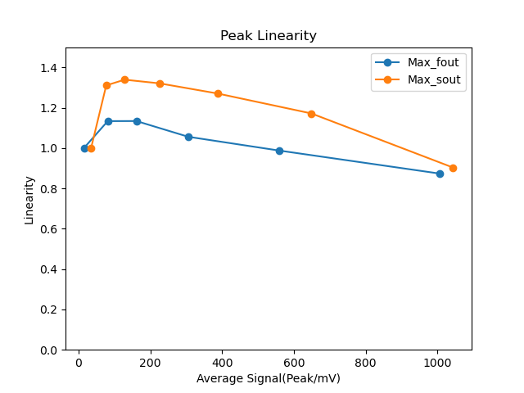
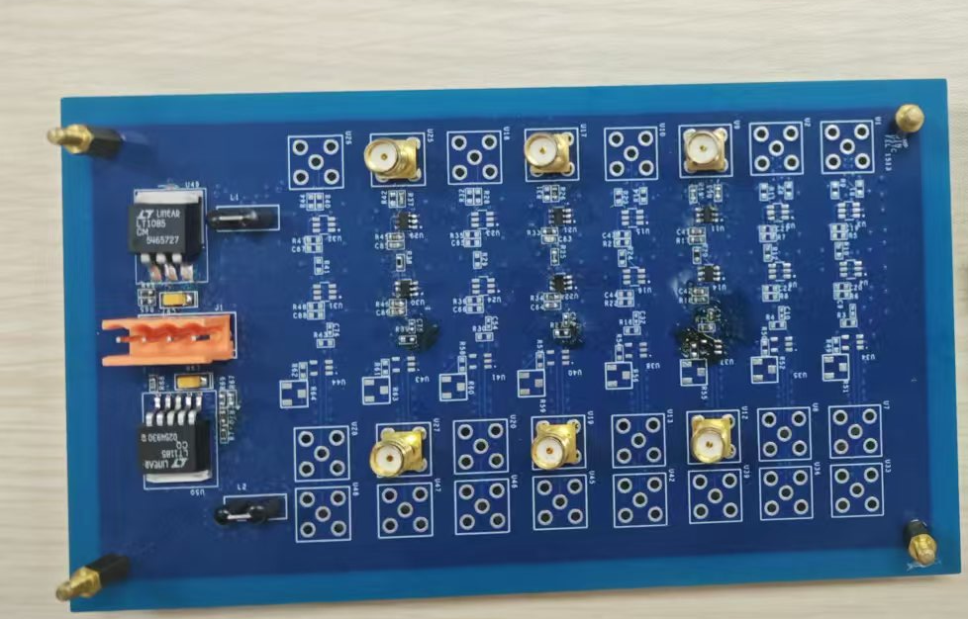
SiPM测试
LED测单光子信号
两个LED线性度测试
可以看到单光子peak
两个LED线性度测试
Linearity = (S(LED1) + S(LED2))/S(LED1+LED2)

Slide 14
ToDo List
磁力仪：
与厂家沟通解决激光器调频问题；
借用符合要求频率激光器测试，验证达标灵敏度；
铁芯优化：
调研磁滞损耗与铁芯几何关联；
模拟引入磁场变化对线圈临近和趋肤效应影响；
闪烁体测试：
宇宙线标定符合闪烁体；
测定不同闪烁体读出方案的时间、能量分辨率，与模拟进行比较；
其他：
评估宇宙射线粒子簇射对本底估计影响；
重建算法优化

Slide 15
Thanks!
Email: qinglin@ustc.edu.cn

Slide 16
Backups

